Slide 1

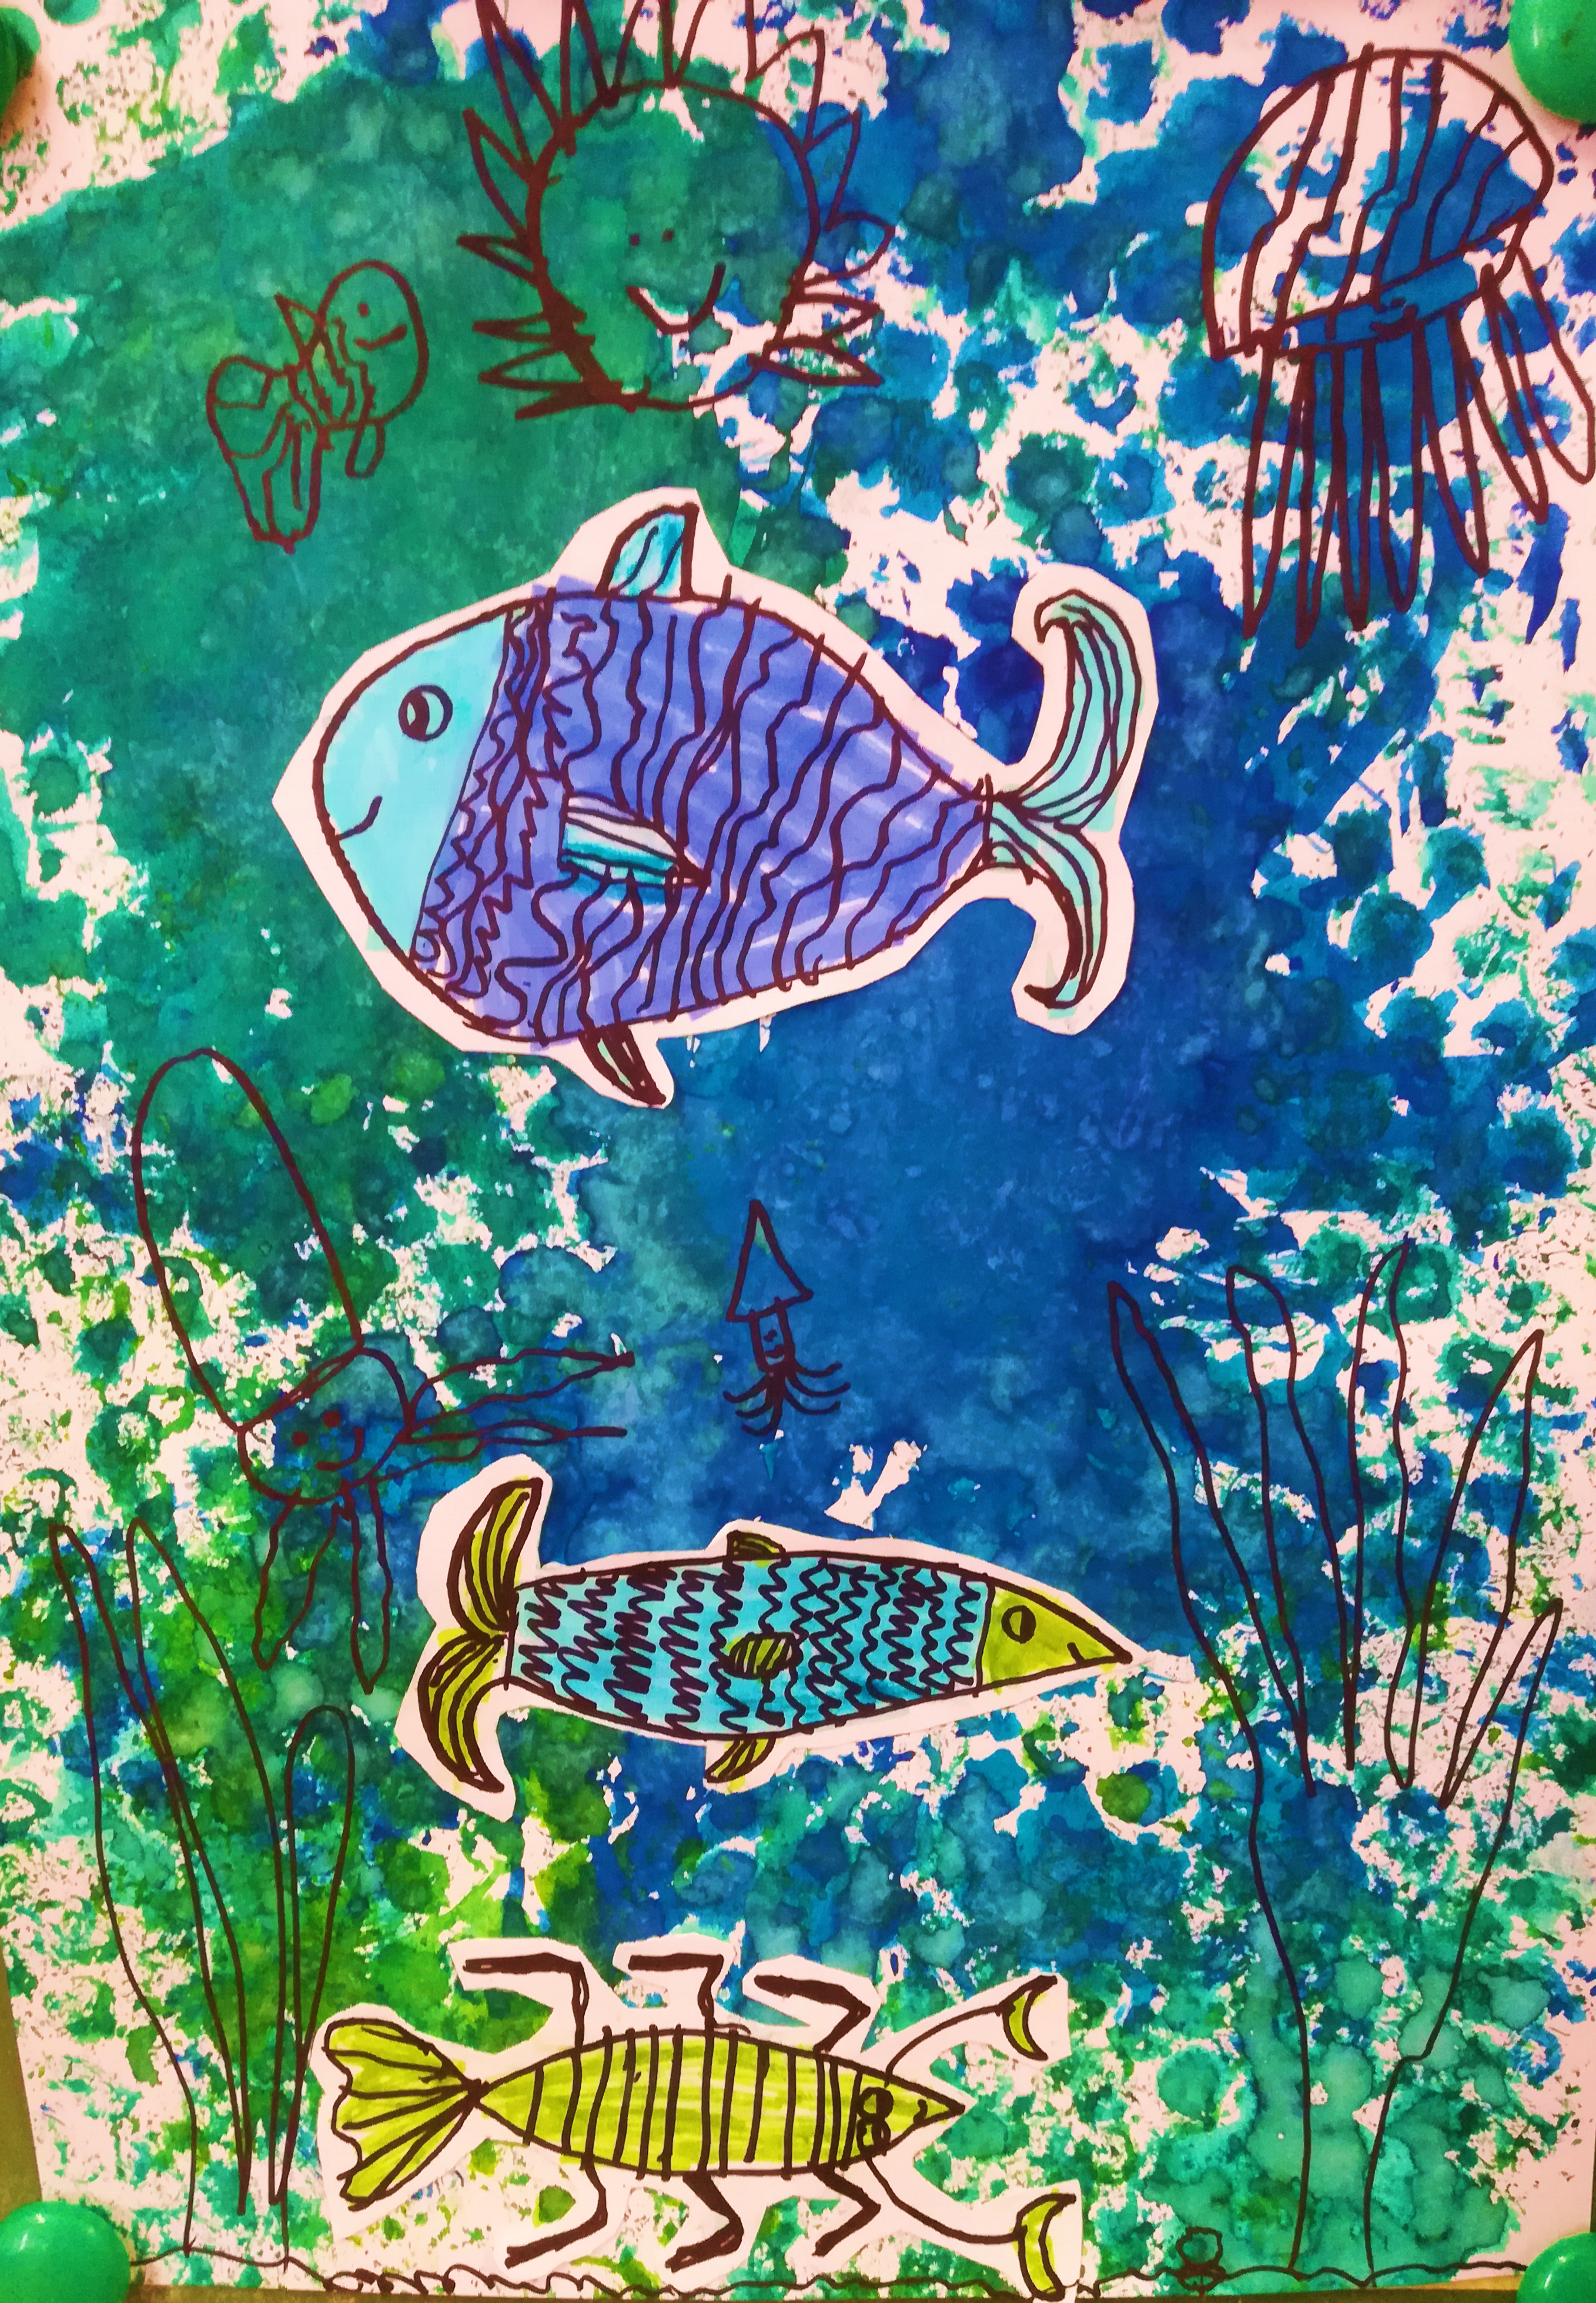
Vízi birodalom
6. foglalkozás
kollektív rajz

Slide 2
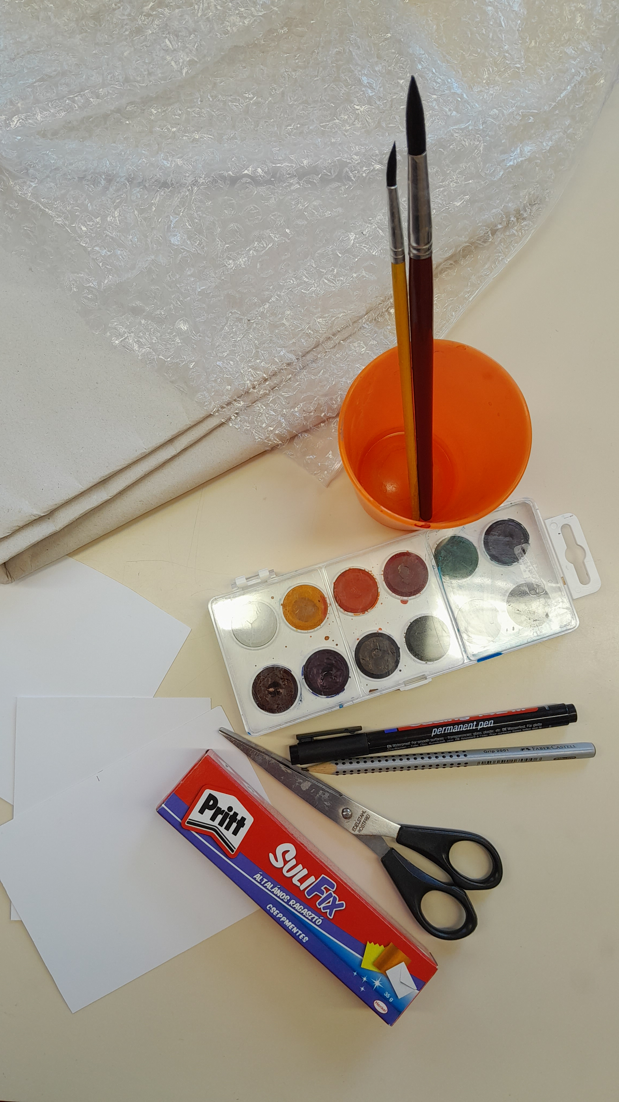
ESZKÖZÖK
Csomagolópapír – csoportonként fél ív
Fehér műszaki rajzlap 10x15 cm-es darabokra szabva, gyerekenként 2-3 darab
Műanyag buborékos csomagolófólia tenyérnyi darabokra szabva
Vízfesték vagy tempera
Vizes edény
Vastag- és vékony ecset
Ceruza, alkoholos fekete filctoll
Ragasztó

Slide 3
PEDAGÓGIAI CÉLOK
Vizuális nevelés:
A komponálás képességének fejlesztése
Tudatos színhasználat
Vizuális memória fejlesztése
Karakterábrázolás, lényegmegragadás
Nyomhagyó eszközök és hatások
Szociális kompetenciafejlesztés:
Együttműködés
Az egyéni látásmódok összehangolt megjelenítése

Slide 4
az óra menete
1. ráhangolódás
2. az alkotófolyamat lépései:
  1. A háttér nyomdázása
  2. Halak, egyéb vízi állatok mintázása
  3. A háttér gazdagítása vízi növényekkel
  3. reflexió

Slide 5
Ráhangolódás beszélgetés
Kinek van otthon akváriuma? Mi él benne? Hogyan kell gondoskodni a benne élőkről?
Ki járt már víziparkban? Ki látott óriási akváriumot? Tudsz-e felsorolni élőlényeket, amelyek benne élnek?
Búvárkodott-e már valaki közületek? Mit láttatok a vízben?
Mit gondoltok, mire van szüksége a halaknak, vízi állatoknak az életben maradáshoz? Élhet-e együtt bármilyen hal? Ha nem, akkor miért?
Tudjátok-e, milyen testrészei vannak a halaknak? Nevezzétek meg! Melyik testrésznek mi lehet a feladata? Hasonlítsátok össze az ember testrészeivel! Soroljatok különbségeket! Hogyan lélegzik a hal és az ember úszás közben?
Láttatok-e már buborékokat a vízben? Szerintetek mi van benne? Emlékezzetek vissza egy korábbi kísérletre!

Slide 6
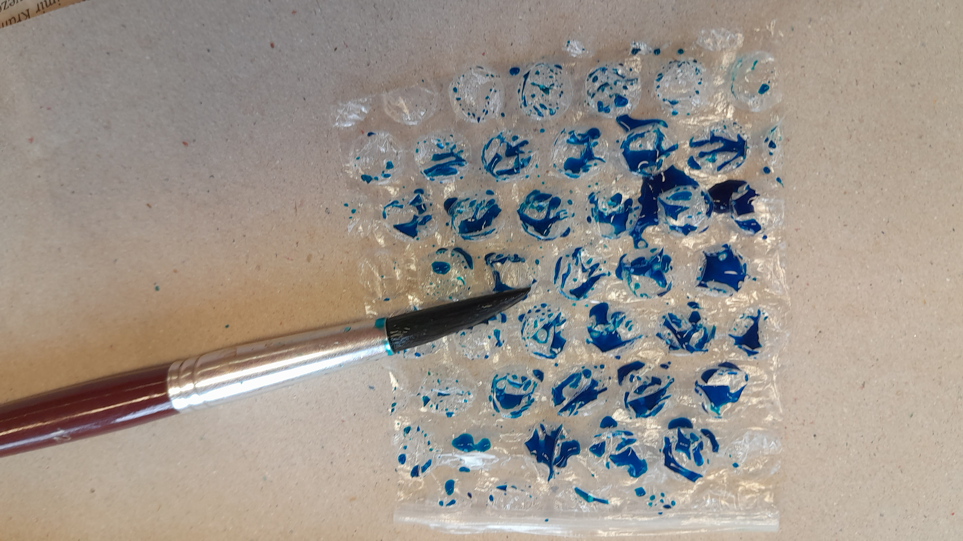
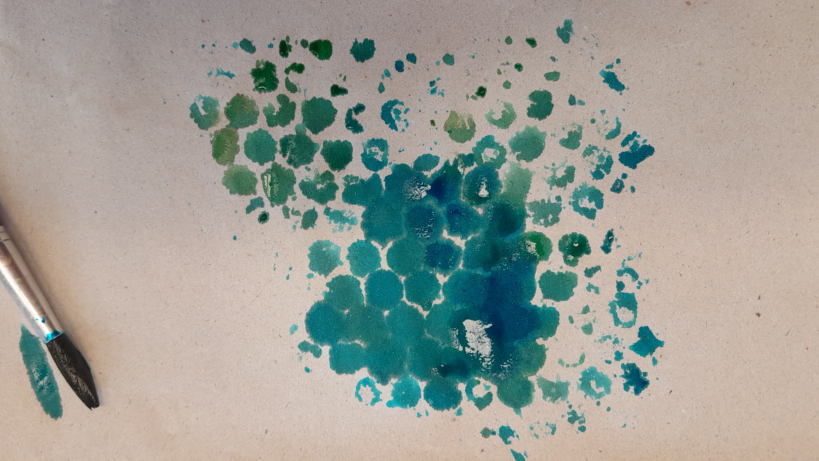
Az alkotófolyamat lépései
1. A háttér nyomdázása
Válasszátok ki a víz színeit!
A buborékos fóliát fessétek be a kiválasztott színekkel!
Nyomdázzátok be a csomagolópapírt!
Figyeljétek meg, mi történik, ha több vagy kevesebb vizet használtok!
Hozzatok létre különböző foltokat!

Slide 7
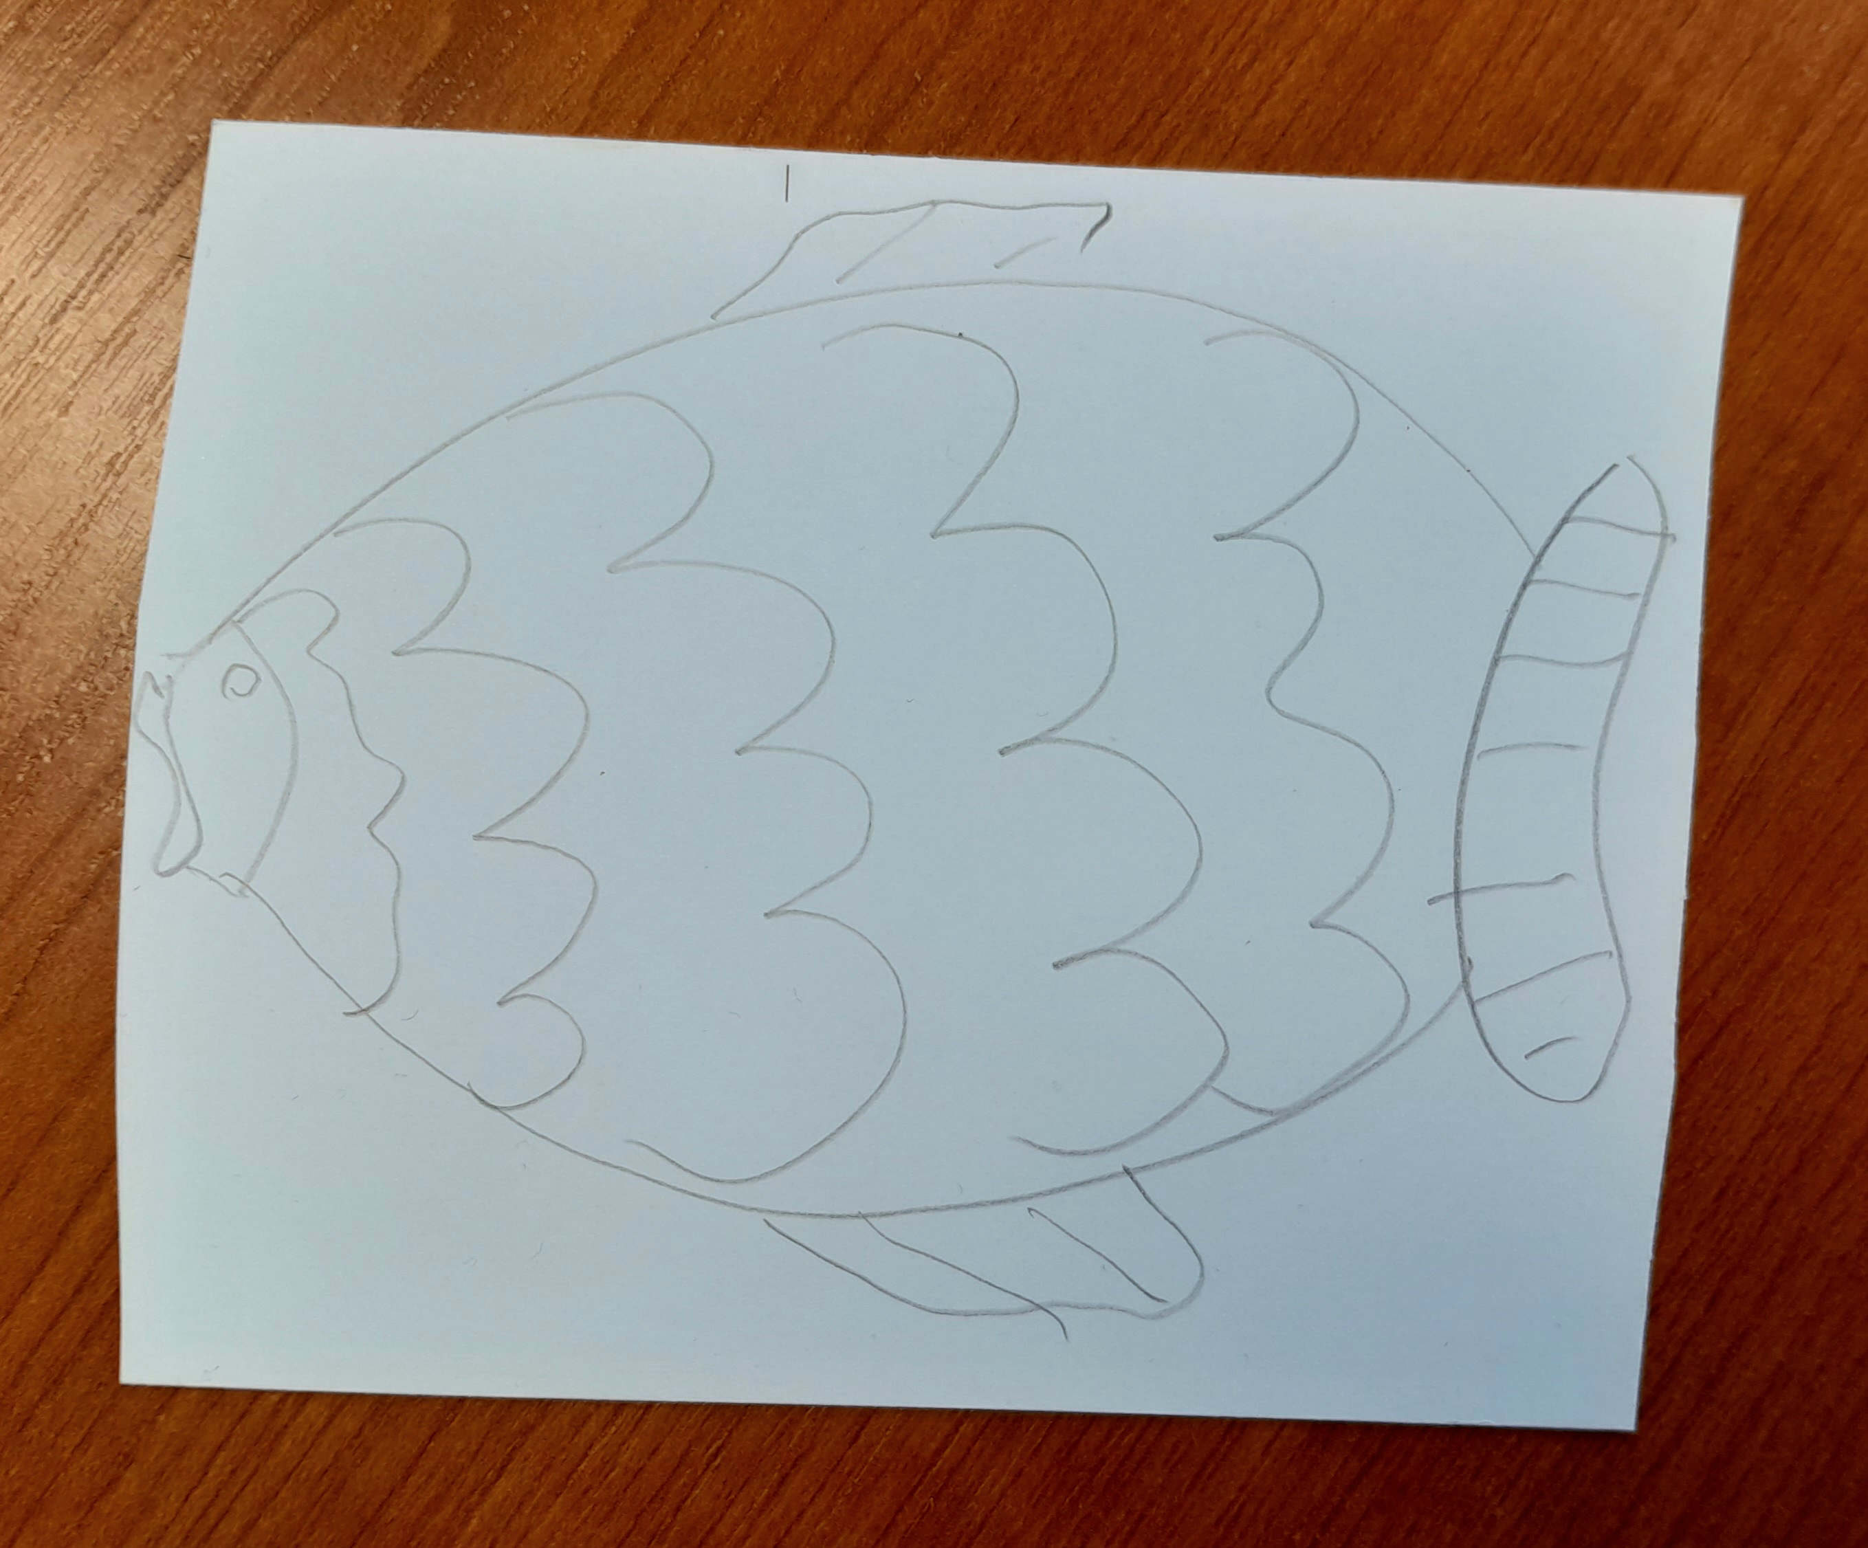
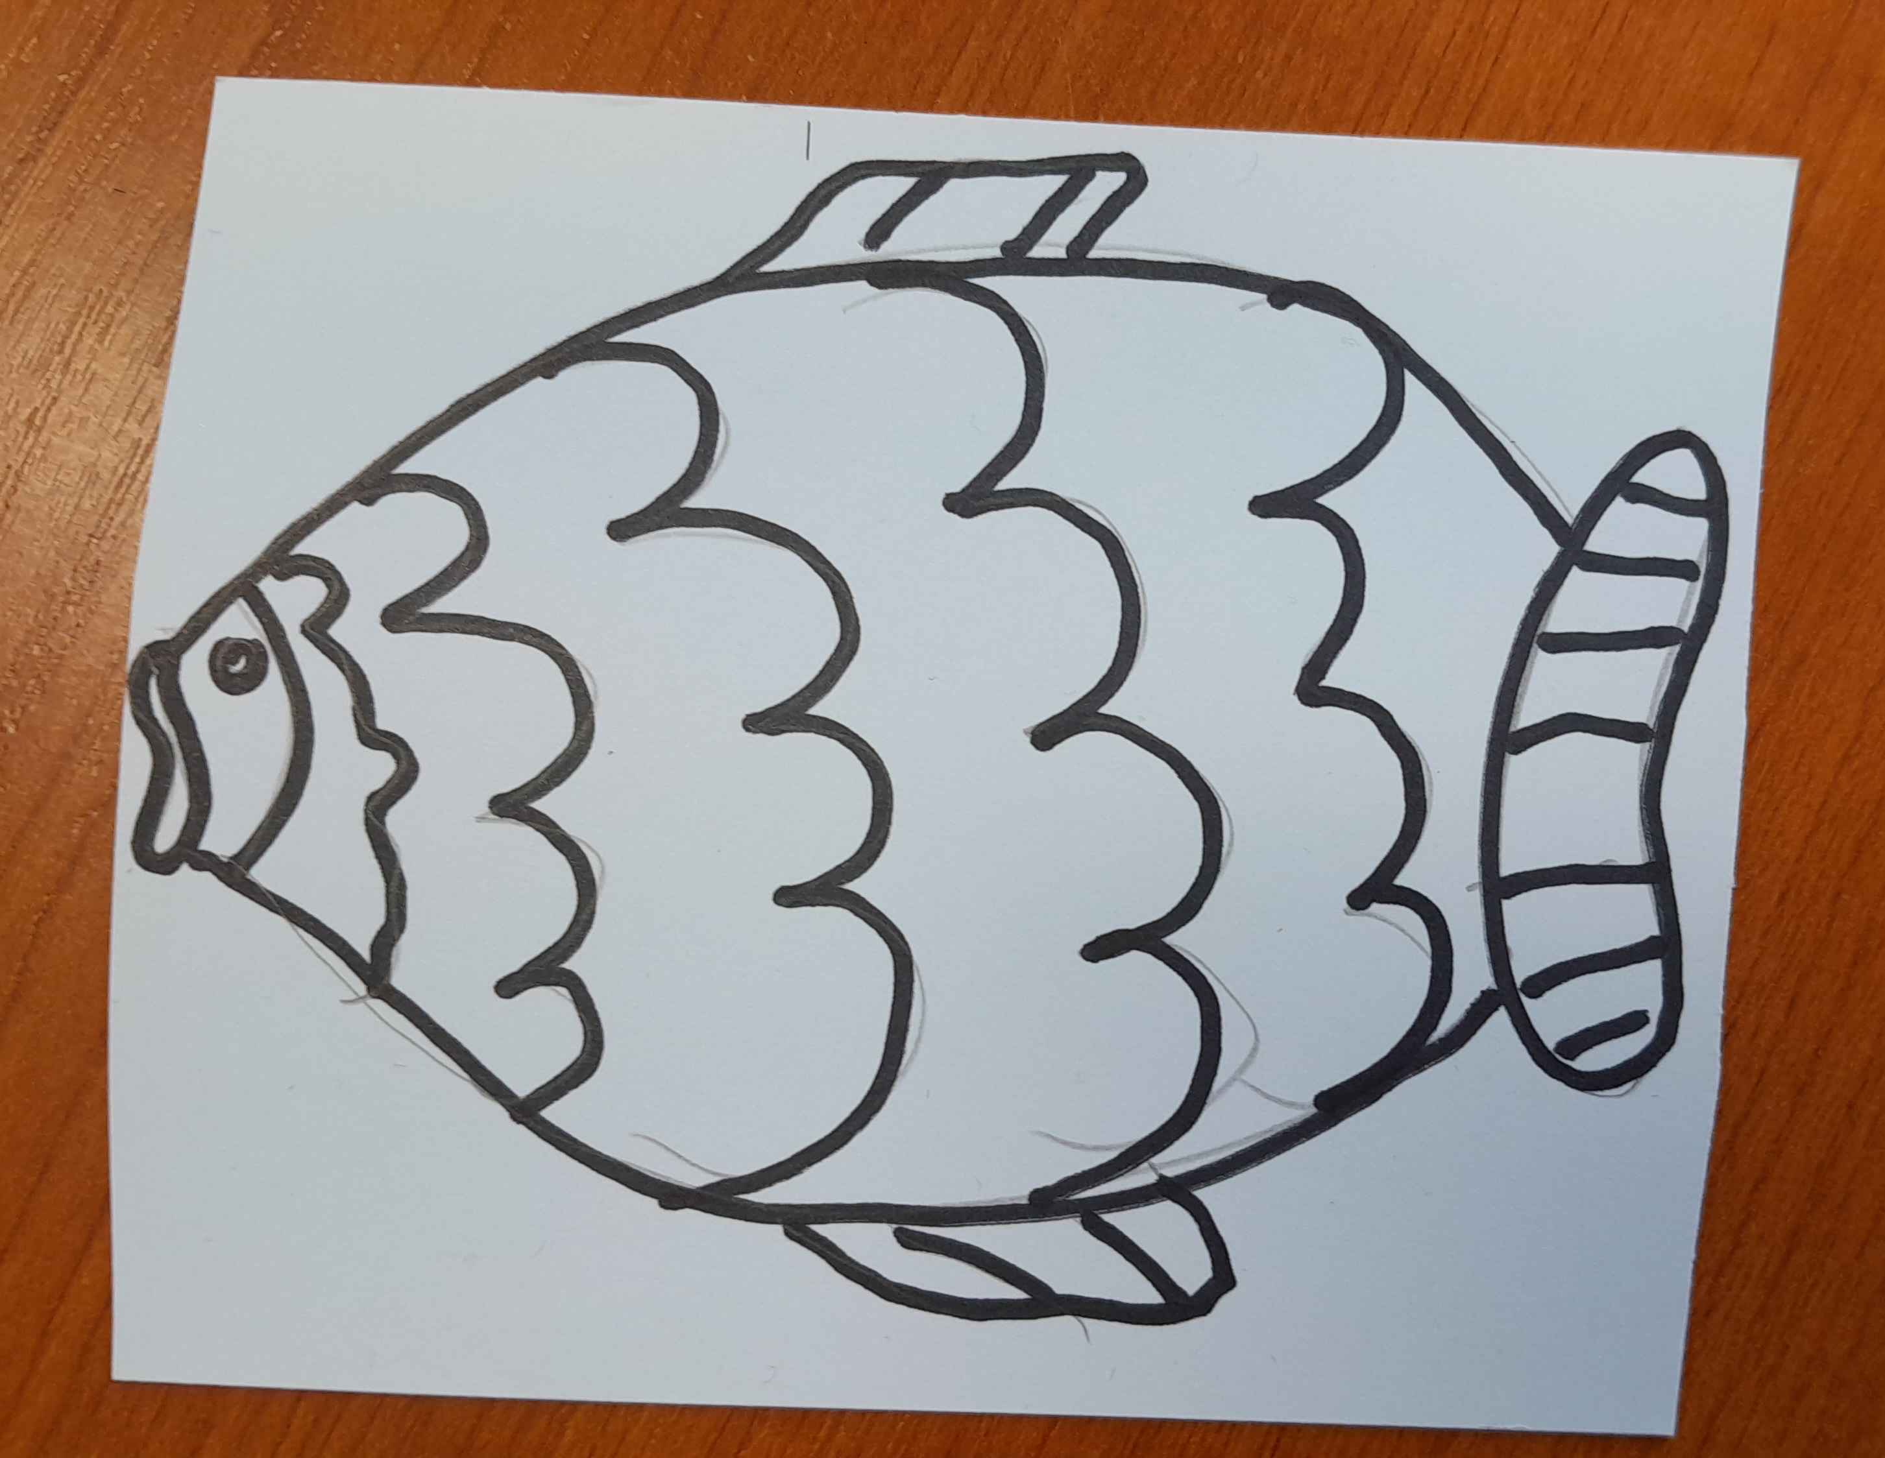
2.1. halak, egyéb vízi állatok rajzolása
Ceruzával rajzoljatok 2-3 halat, rákot, csigát, vízben élő állatot, amit ismertek!
Igyekezzetek minél jobban kitölteni a kapott papírdarabot!
Az állat legjellemzőbb részeit, formáit hangsúlyozzátok!
A vonalakat húzzátok át alkoholos filccel!

Slide 8
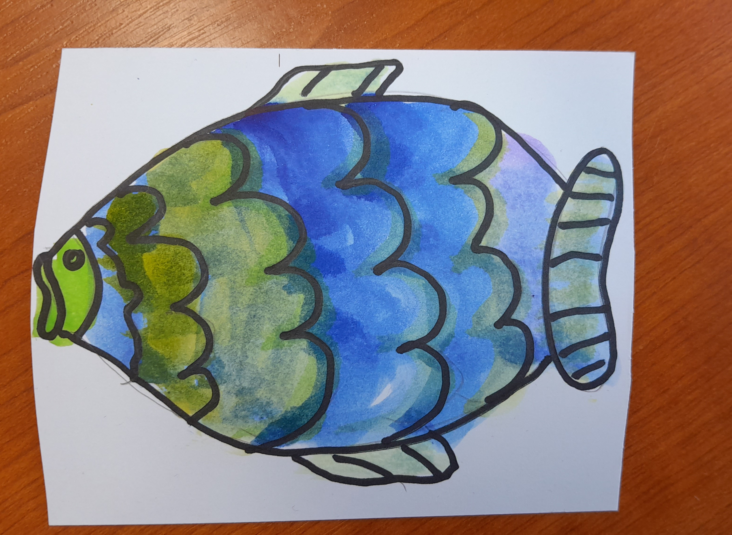
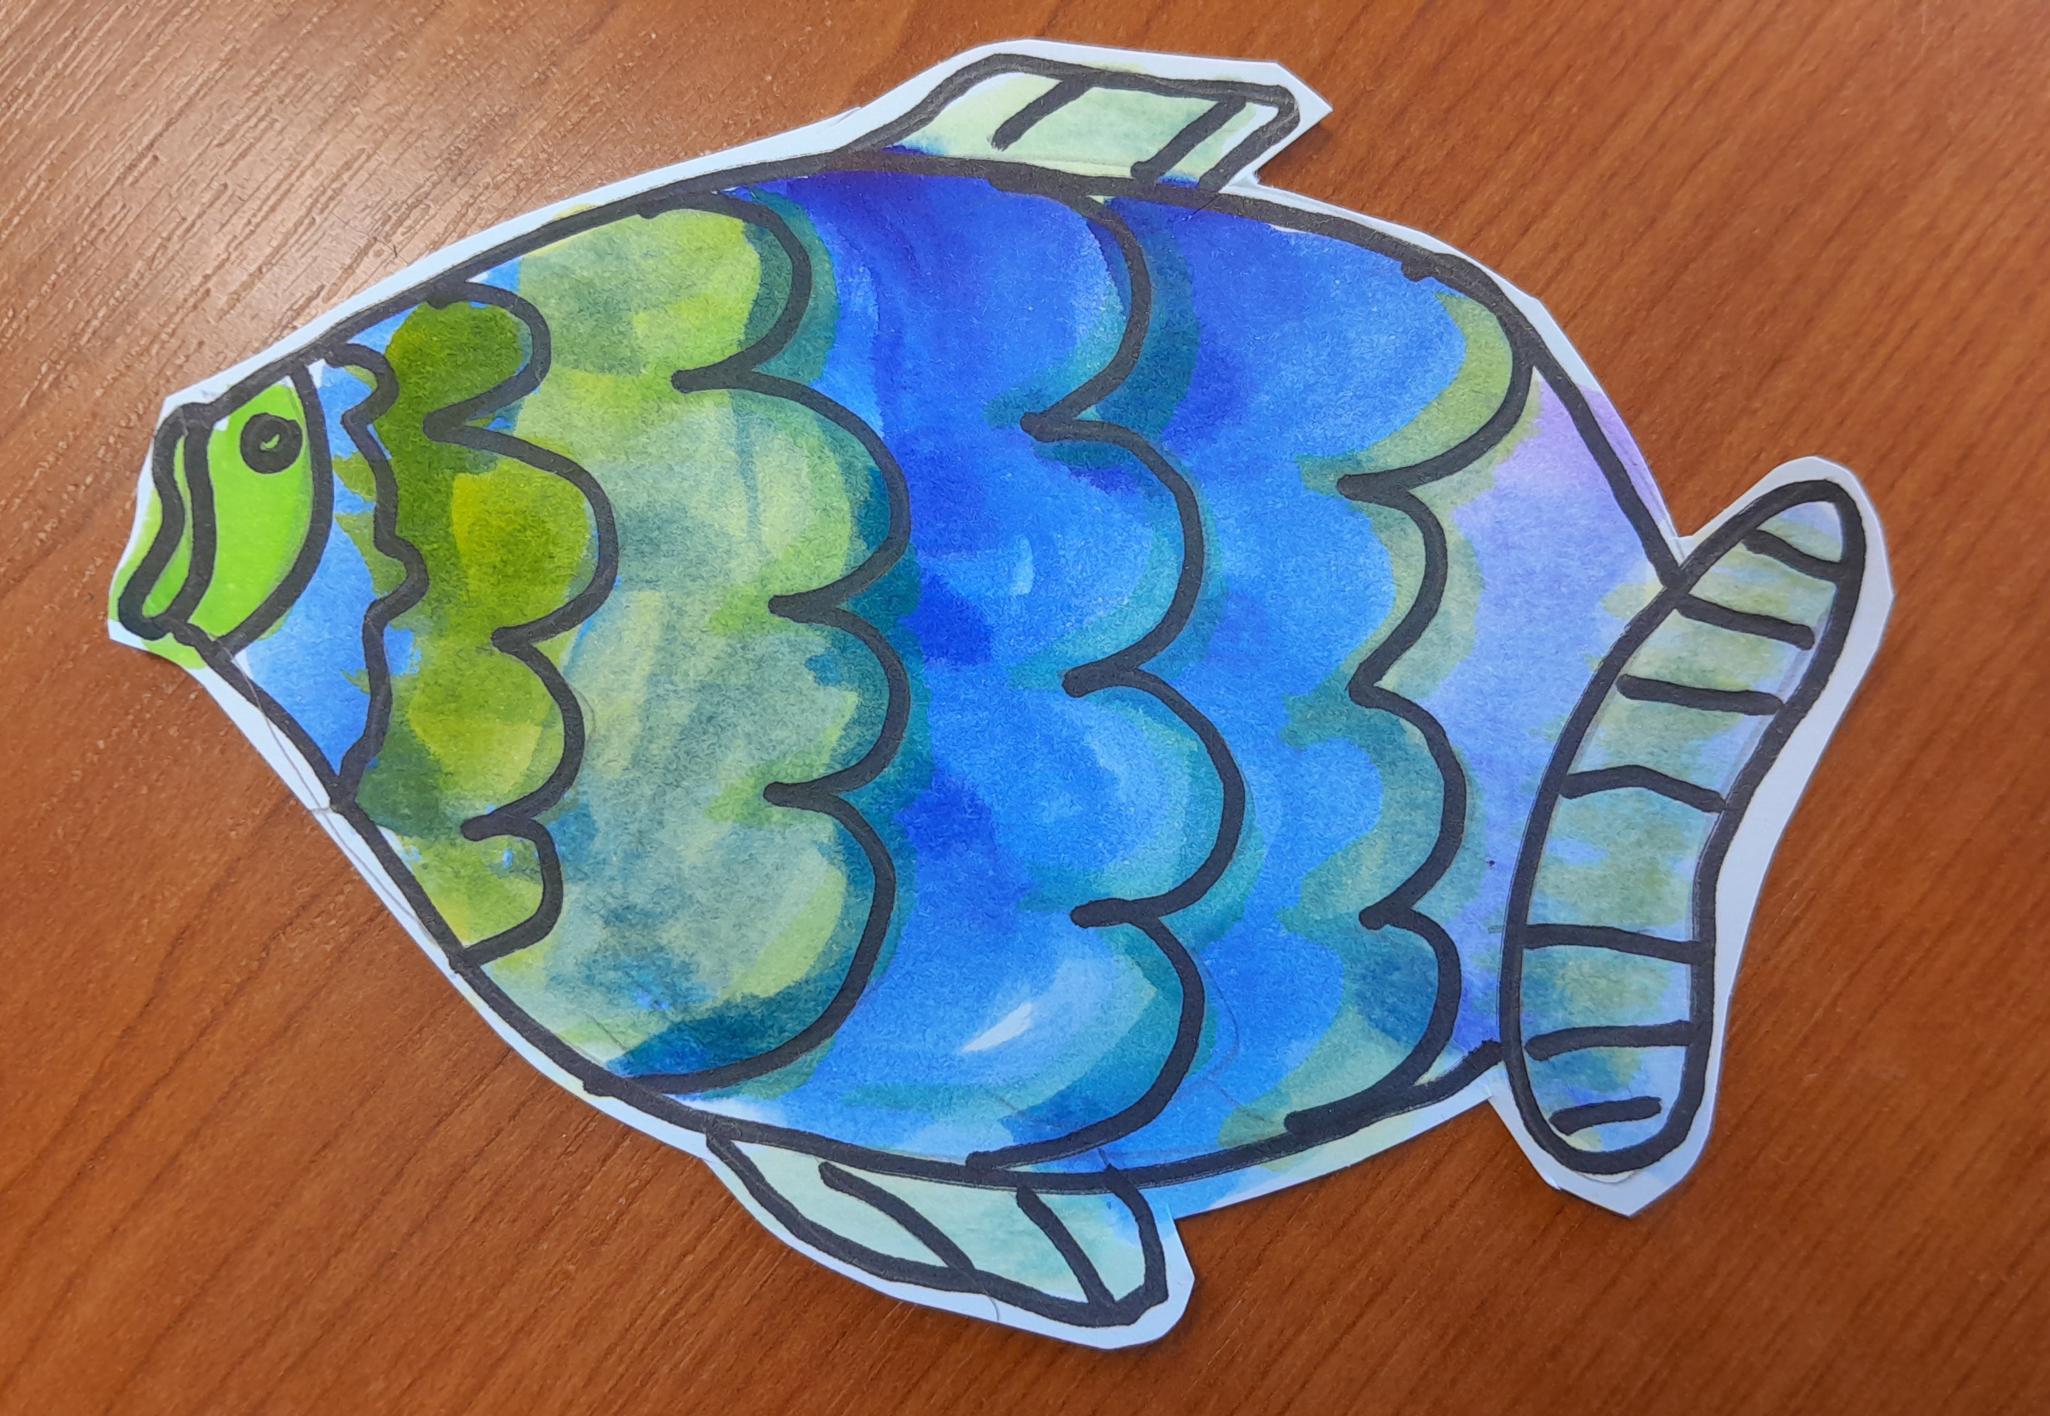
2.2. A halak, vízi állatok festése, kiemelése nyírással
Fessétek ki tetszés szerint az állatok rajzát!
Ha megszáradt a festék, ollóval nyírjátok ki az állatok képét!
Nem kell szorosan a körvonal mentén nyírnotok, hagyhattok fehér területet körben!

Slide 9
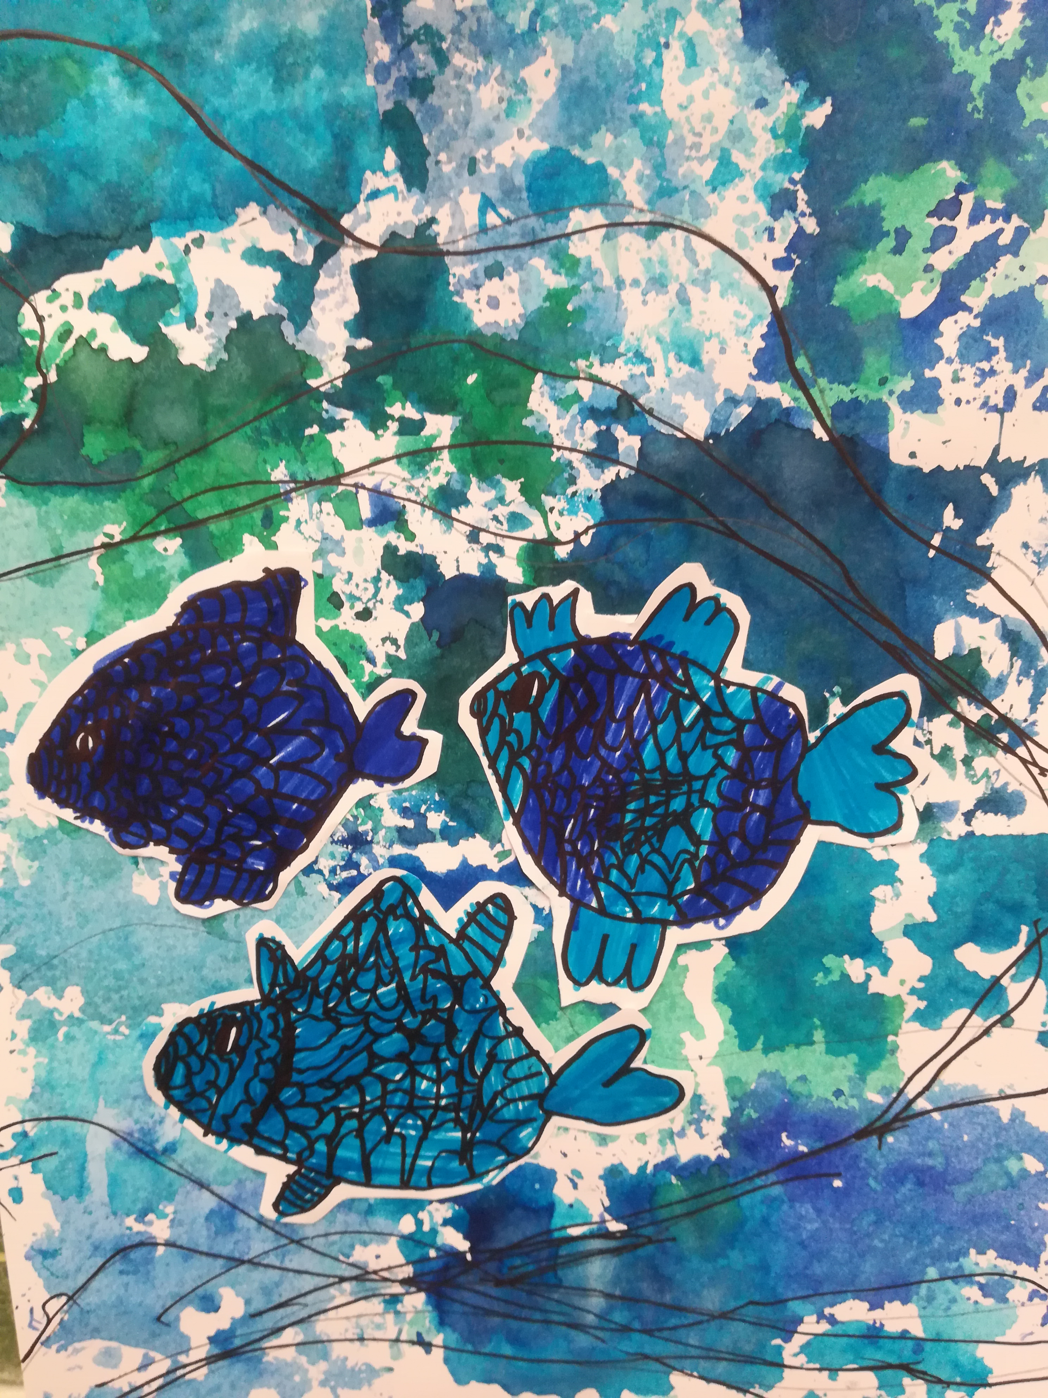
3. A háttér gazdagítása
Dolgozzatok együtt a csoporttagokkal!
Helyezzétek el a kis képeiteket a festett háttéren!
Gazdagítsátok a vízi birodalmatokat növények rajzaival! Filctollat használjatok!

Slide 10
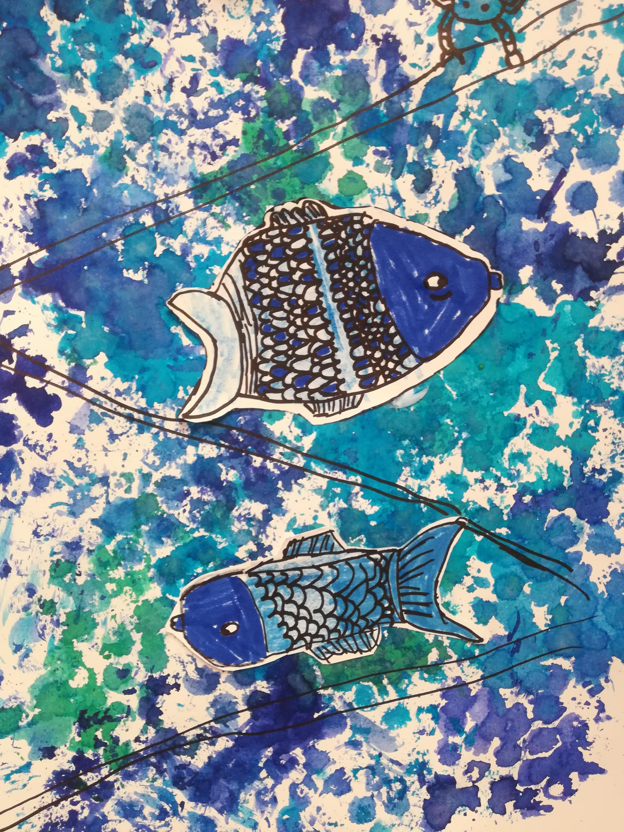
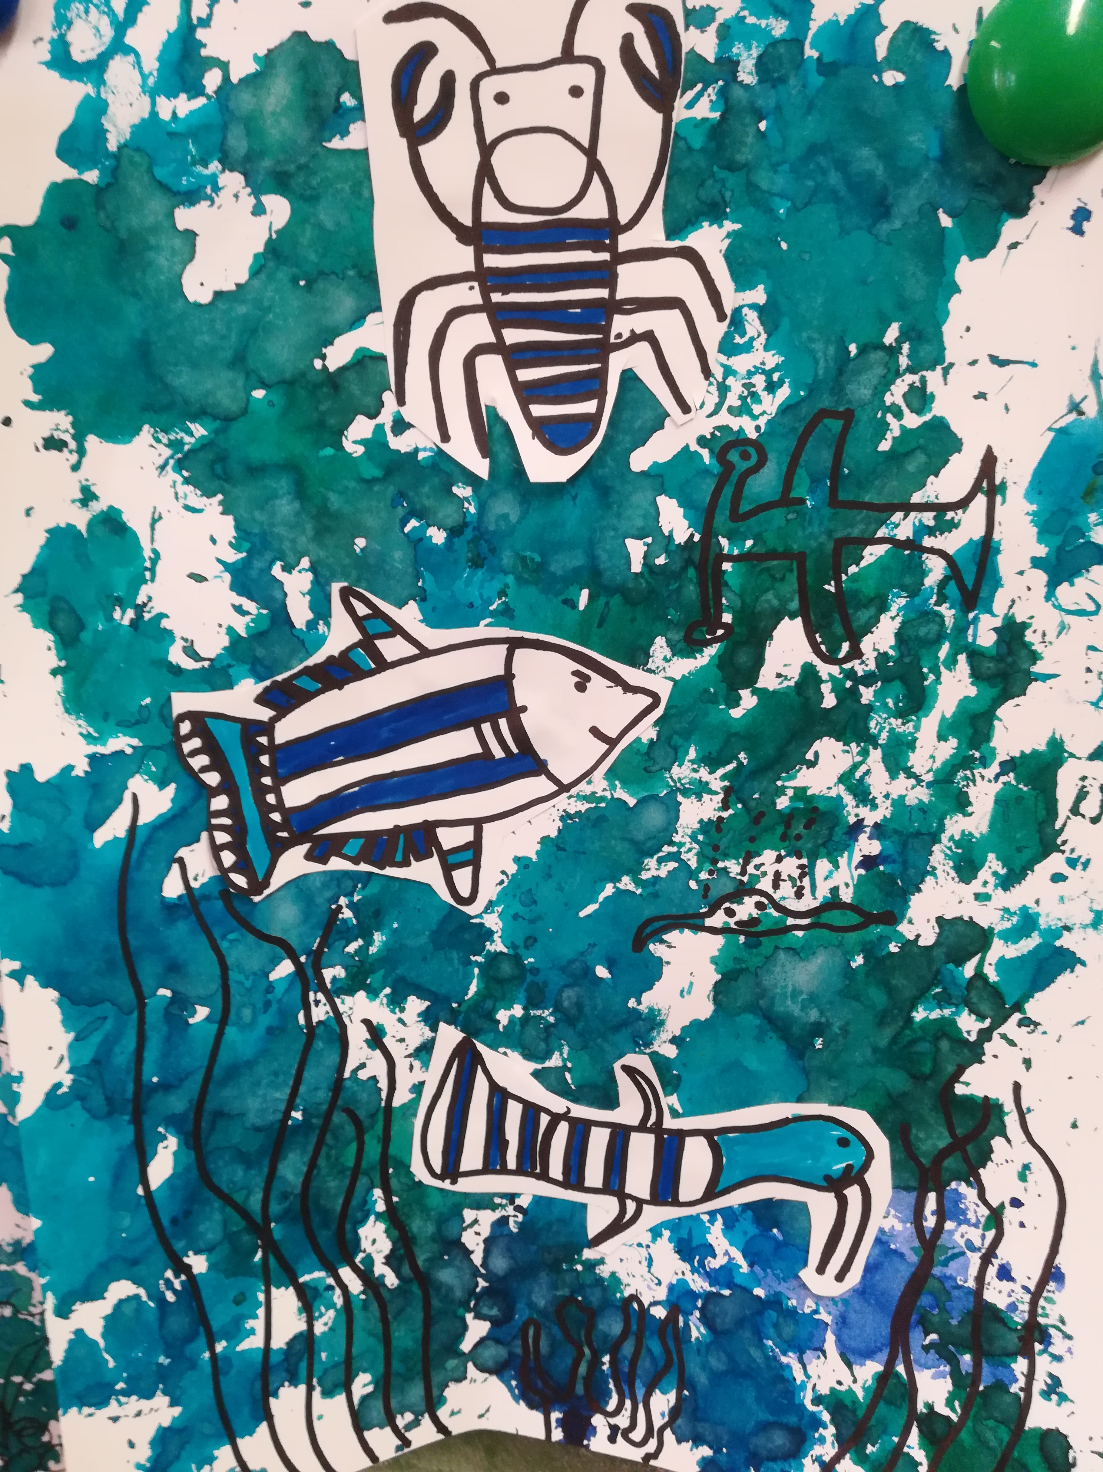
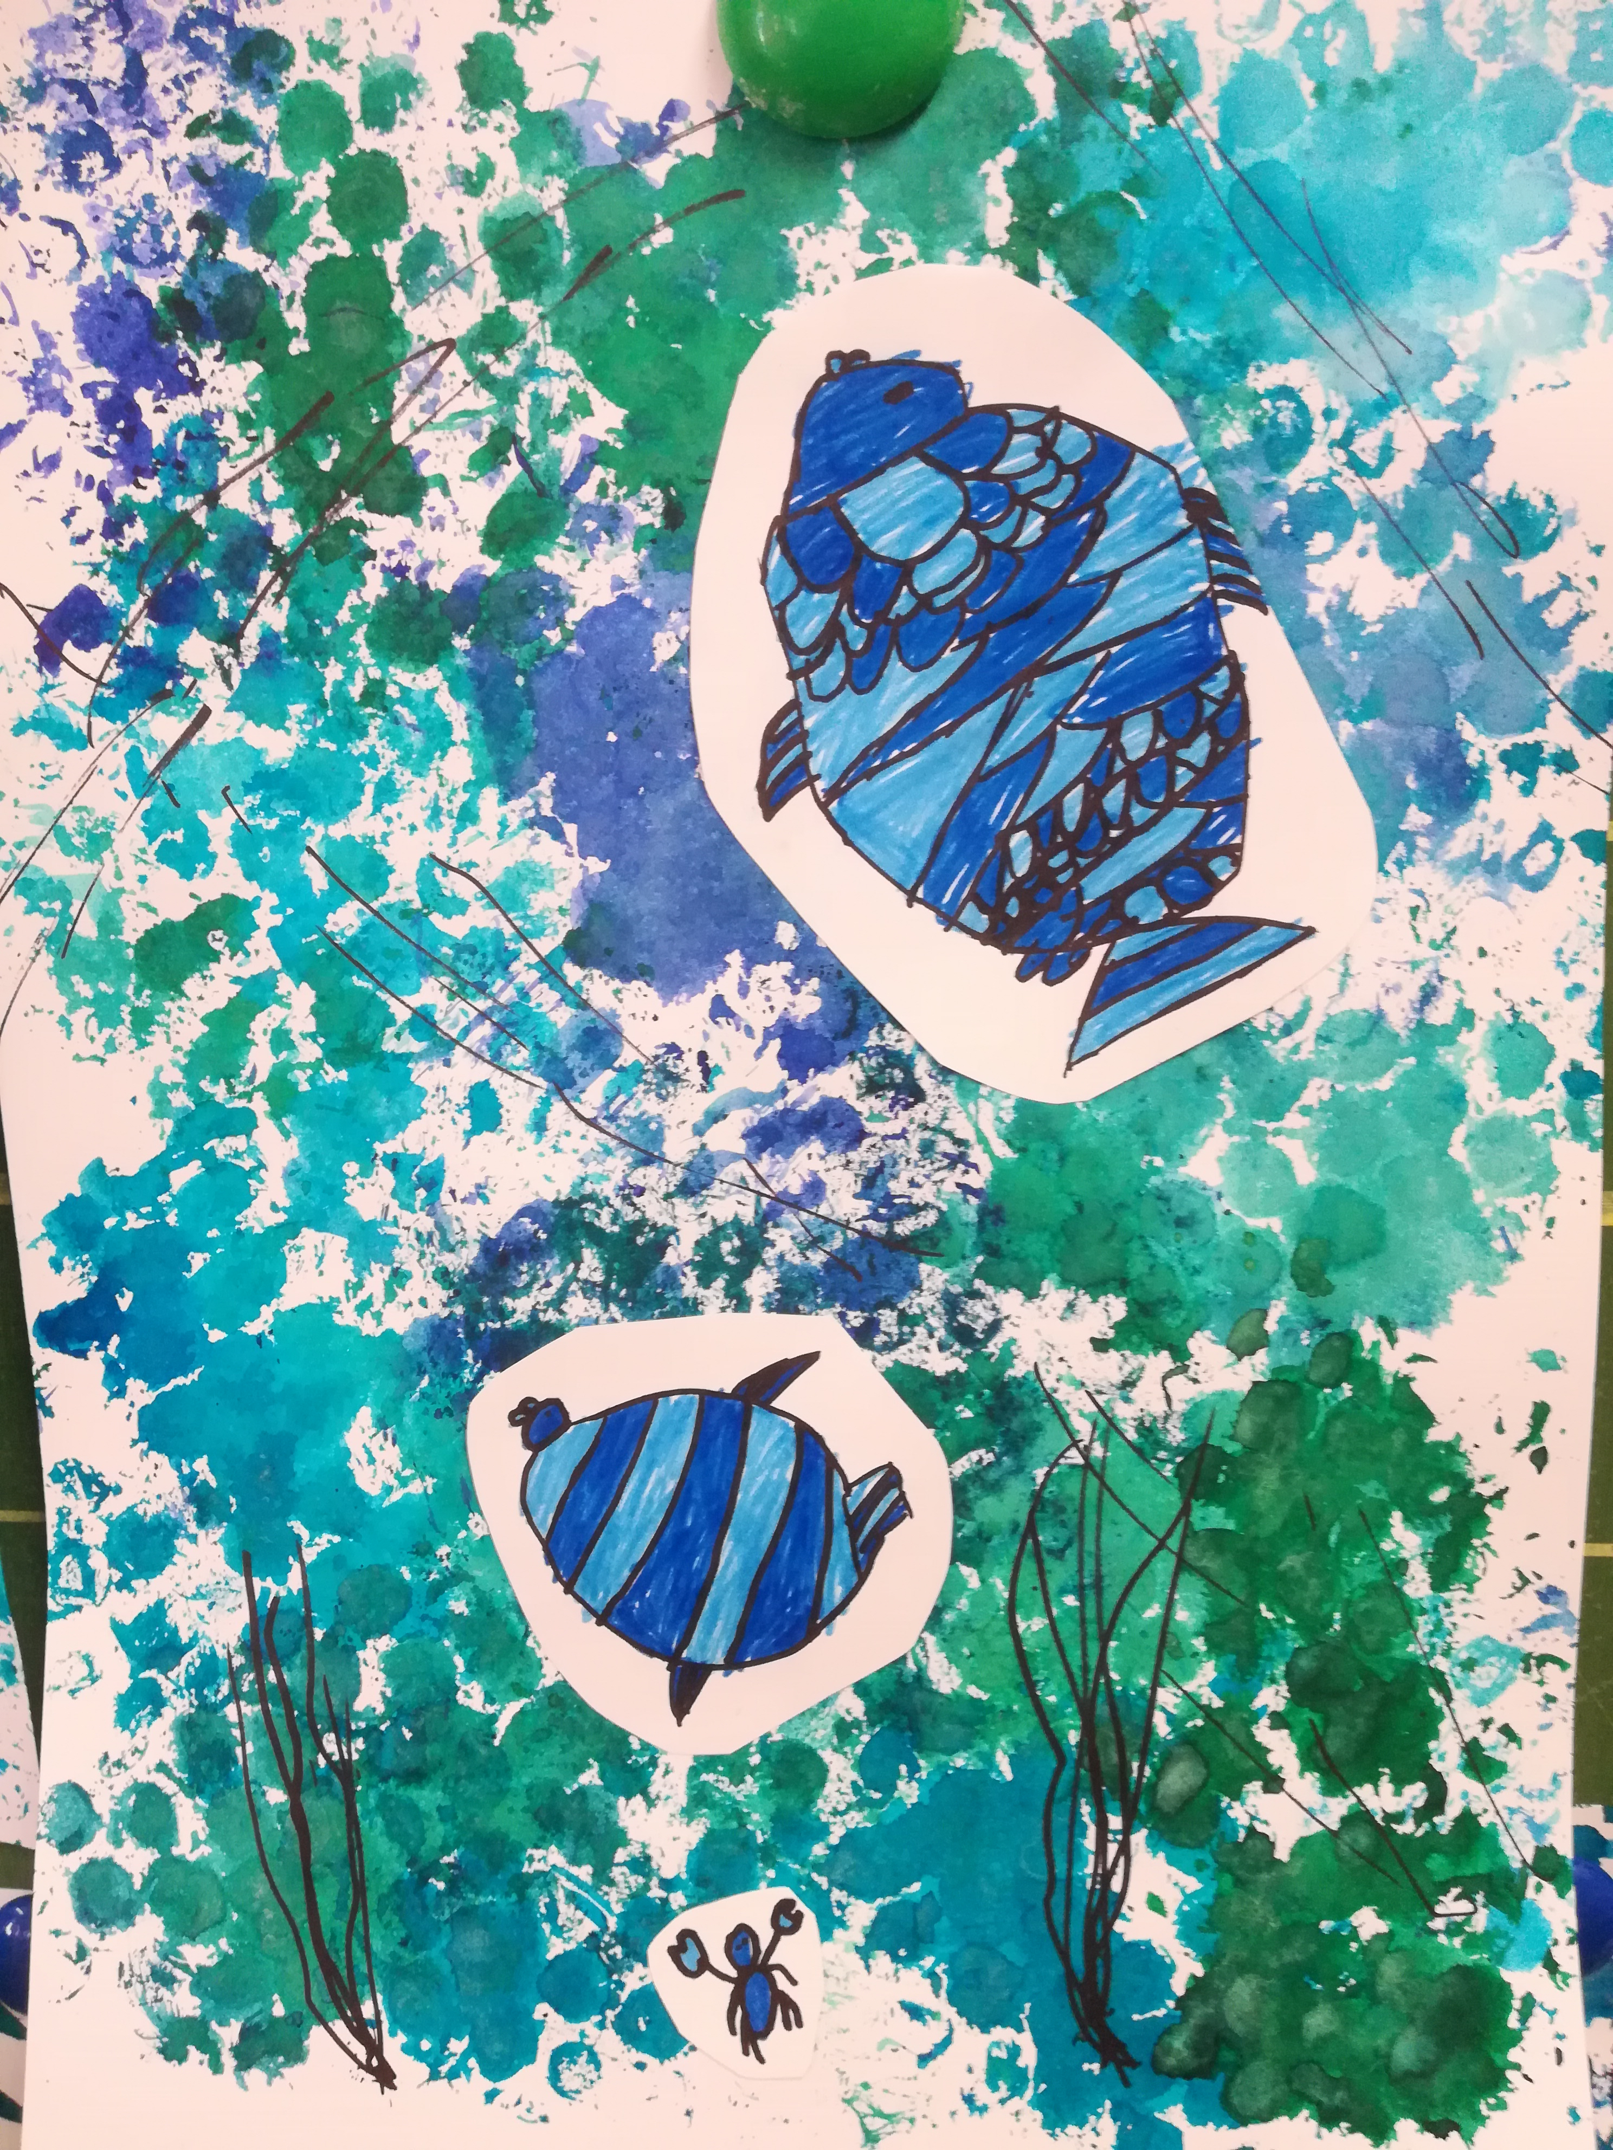
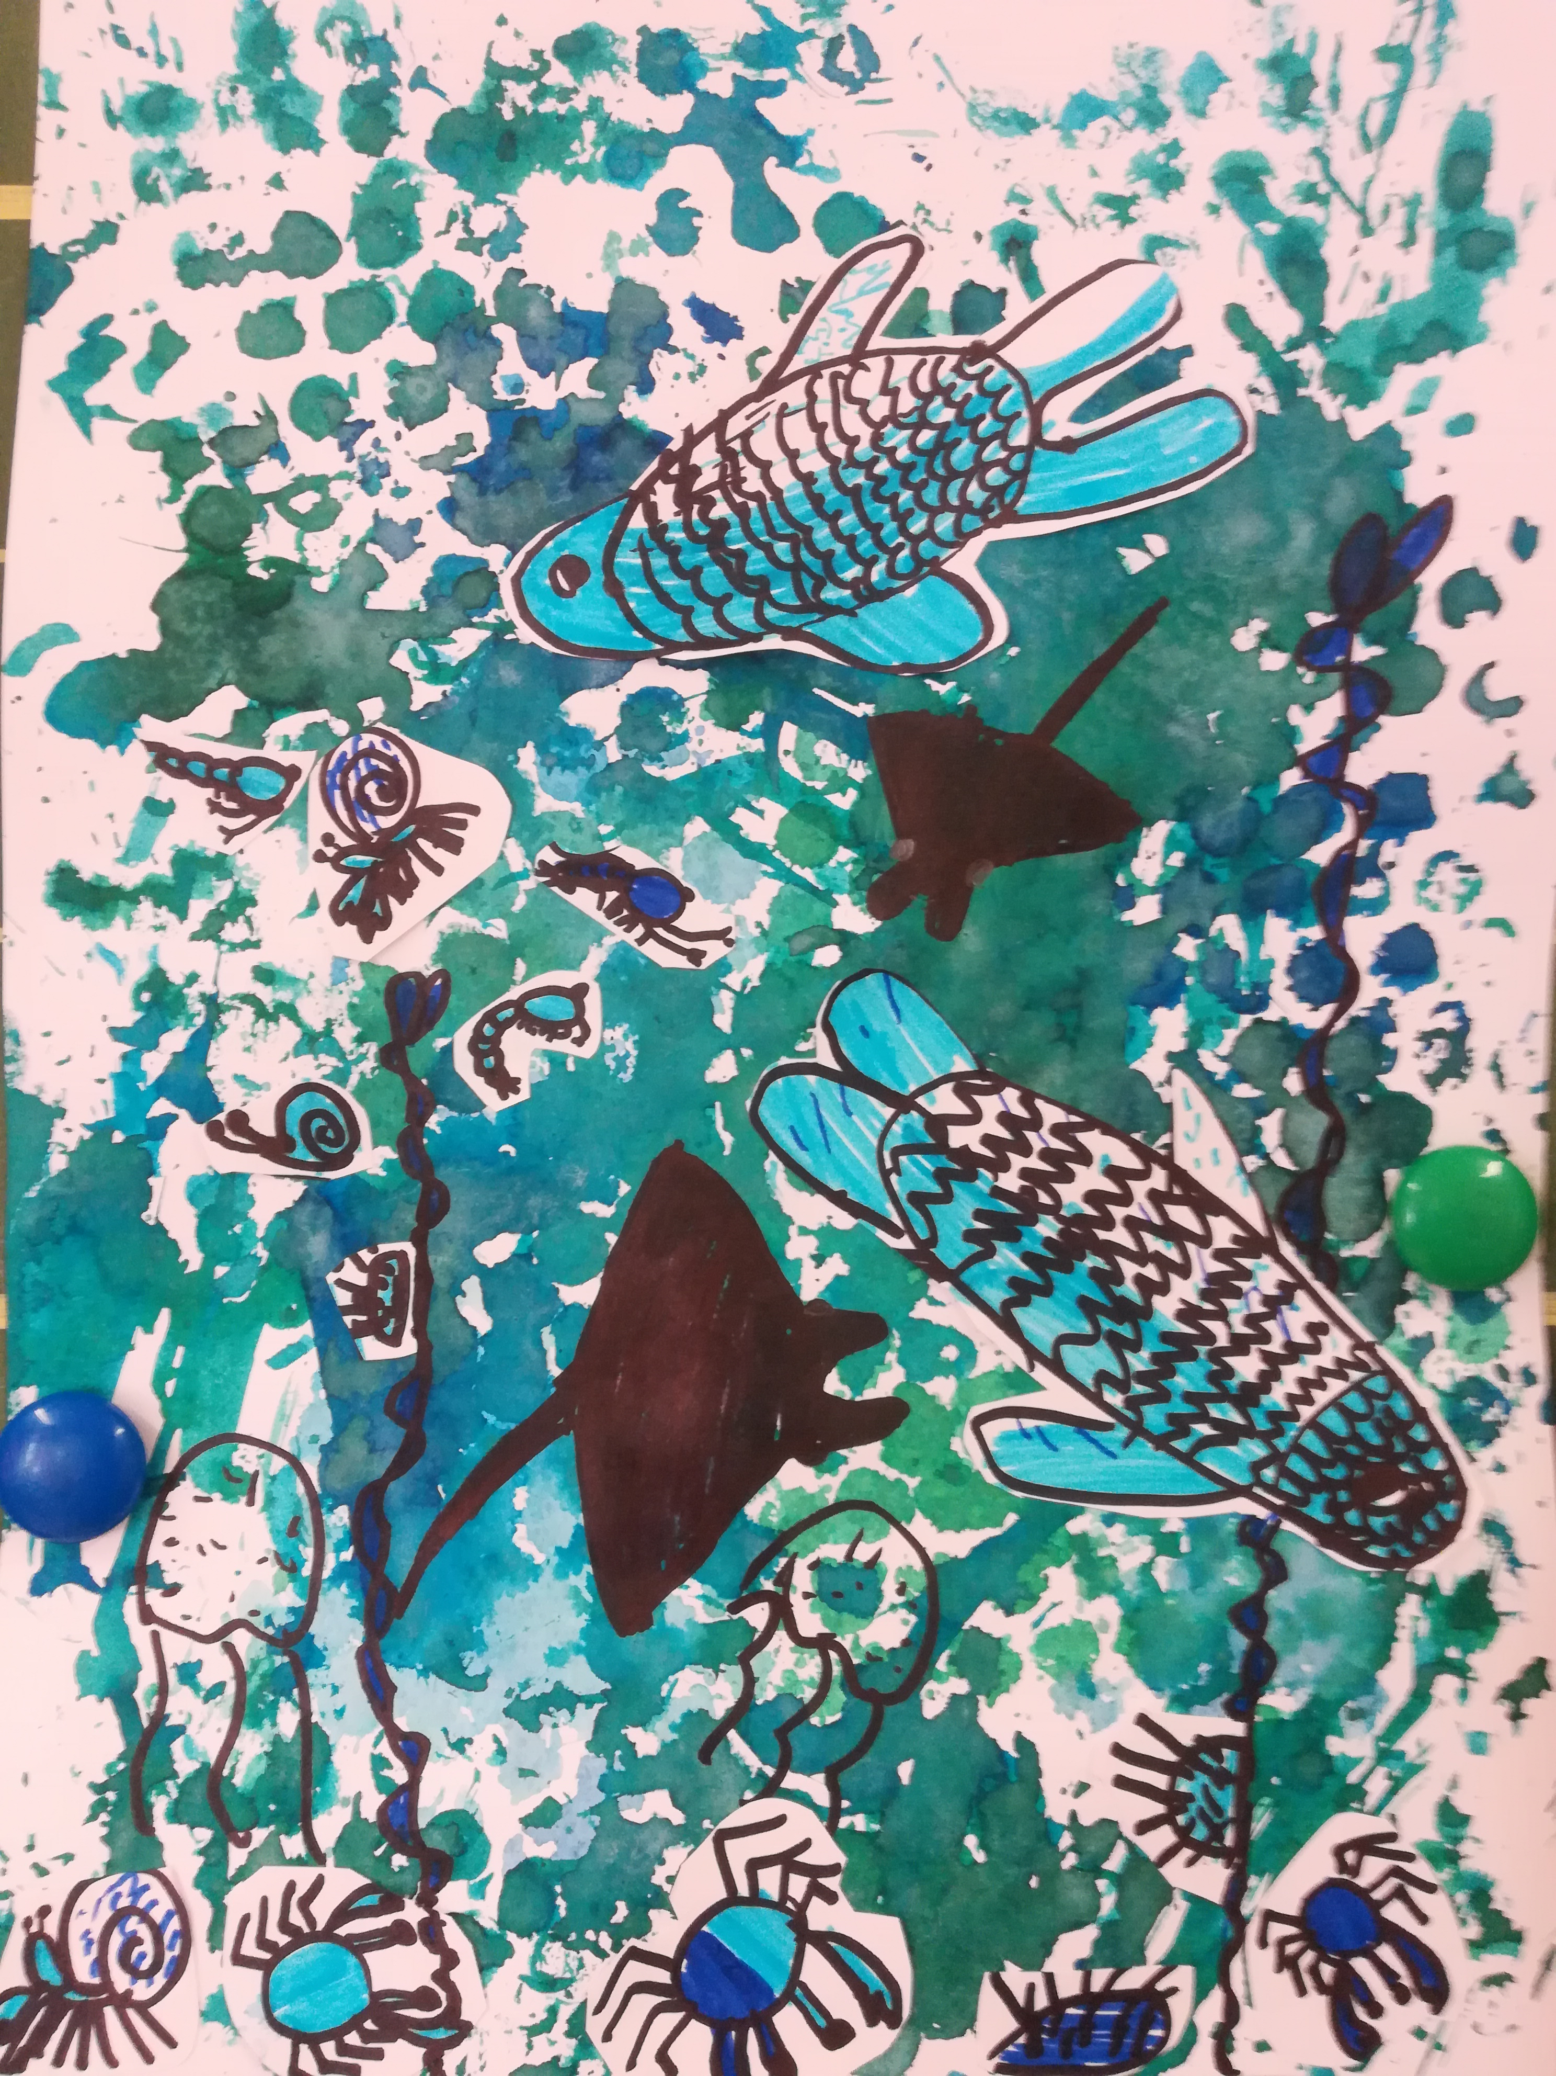

Slide 11
reflexió
Meséljetek a képeitekről!
Milyen vízi állatokat rajzoltatok? Miért éppen azokat?
Hányféle állatot ismertek fel? Soroljátok fel! (halak, rákok, csigák…
Milyen növényekkel telepítettétek be a vízi birodalmat? (sás, hínár…
Miért van szükség a növényekre is?
Van-e olyan rajz, amelyen az állatok nem tudnának békességben élni egymás mellett, ha valóságosak lennének? (növényevők, ragadozók)

